Slide 1


Факторы больше всего влияющие на цены квартир в лондоне
Касенов Толеутай

Slide 2


Гипотеза 1: цены квартир в Лондоне на прямую связаны с их близостью к общественному транспорту

Slide 3
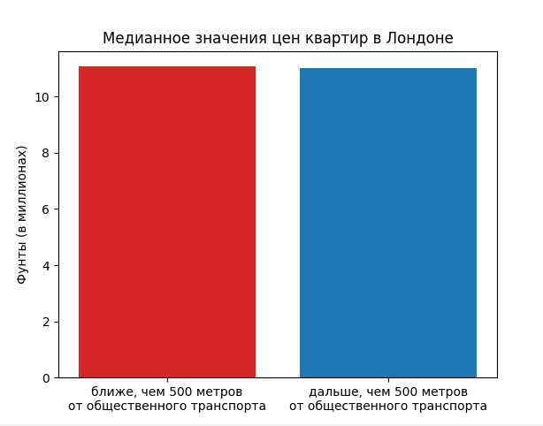
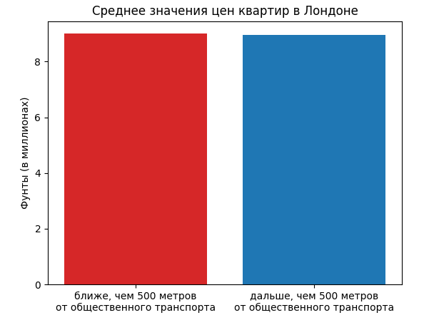
С первого взгляда, кажется что гипотеза доказана когда мы смотрим на сырые цифры, что в среднем цена квартиры в Лондоне на 50,000 фунтов стерлинга выше, если у нее есть близкий доступ к общественному транспорту. Но посмотрев на график этих статистик быстро можно понять, что это настолько маленькая разница что нельзя сказать что гипотеза доказана.

Slide 4
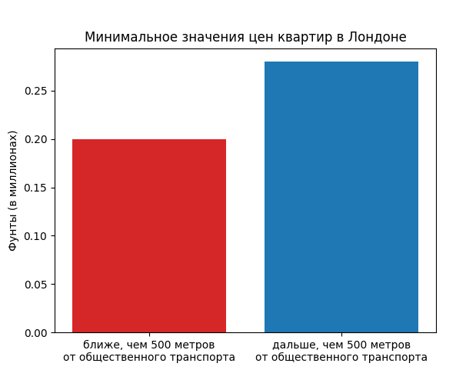
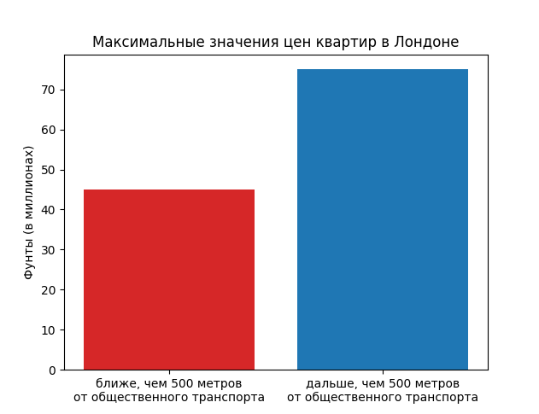
Мы дальше видим доказательство что это гипотеза неверна, так как самые дешевые и самые дорогие квартиры в близи общественного транспорта ДЕШЕВЛЕ, чем те которые далеко от него.

Slide 5
В итоге: если вы хотите инвестировать в жилище в Лондоне, то локация имущества менее важна, чем другие характеристики квартиры.

